Slide 1
上海市宝山区红星小学政治学习系列
上海市宝山区红星小学
2021.9

Slide 2
教育法是教育领域的基本法，是全面依法治教的法律基础。此次教育法修订，是贯彻落实党的十九大精神、全国教育大会精神的重要举措，是对教育基本法律制度的进一步完善。修订的五个条款，丰富了教育的指导思想、凸显了教育的重要地位、完善了教育方针、充实了教育内容，健全了“培养什么人、怎样培养人、为谁培养人”的法律规范和制度要求，对构建德智体美劳全面培养的教育体系、推动教育高质量发展意义重大。

Slide 3
2021年4月29日，第十三届全国人民代表大会常务委员会第二十八次会议审议通过了《全国人民代表大会常务委员会关于修改〈中华人民共和国教育法〉的决定》，2021年4月30日起施行。

Slide 4
党的教育方针是党在一定历史阶段提出的有关教育事业的总方向和总指针，确定教育事业发展方向，是教育改革发展的指导思想、价值取向和根本要求，是教育基本政策的总概括，是指导整个教育事业发展的战略原则和行动纲领。教育方针的制定和落实，事关国家教育事业发展的战略方向。中国共产党成立100年、新中国成立70多年来，党的教育方针适应时代要求，经历了一个不断发展、不断调整、不断完善和演进的历史过程，体现了社会主义教育的性质、方向、目标，反映了不同历史时期我国经济社会发展对教育提出的基本要求。

Slide 13
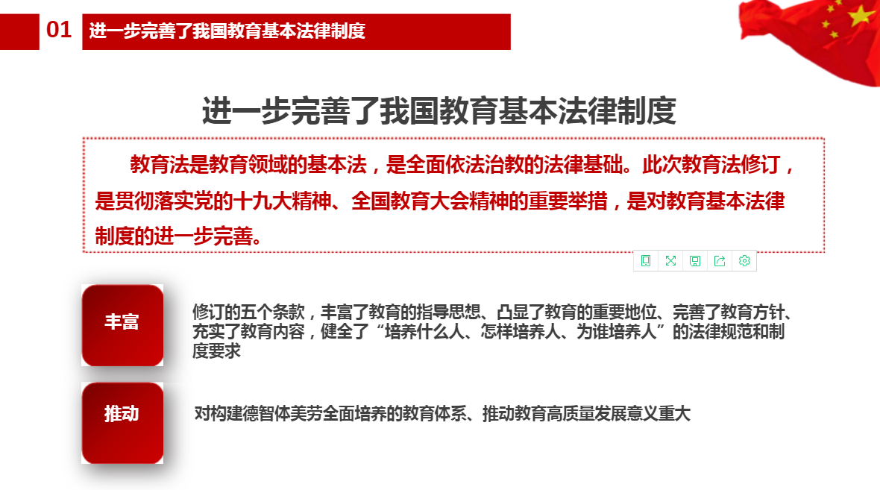

Slide 16
谢谢各位教师认真学习！

